Slide 1
搜索
陈天宇
2019.06.27

Slide 2
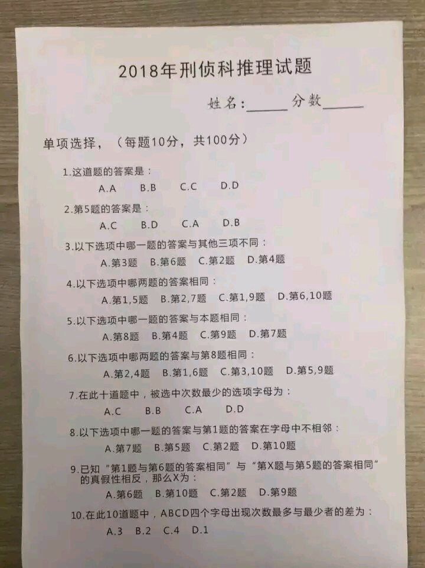

Slide 3


你的想法
计算机的想法
枚举所有组合，验证答案
4^10
So easy

Slide 4
什么是搜索？
“解空间”：
所有可能的情况所构成的空间
答案一定处于空间中
搜索整个空间，得到答案
暴力，检查所有情况
优化，检查部分情况

Slide 5
为什么要搜索？
计算机够快
一秒计算量10^8级别
解空间不是非常大，完全可以暴力
除了搜索没啥好方法
旅行商问题
猜数字
etc..

Slide 6
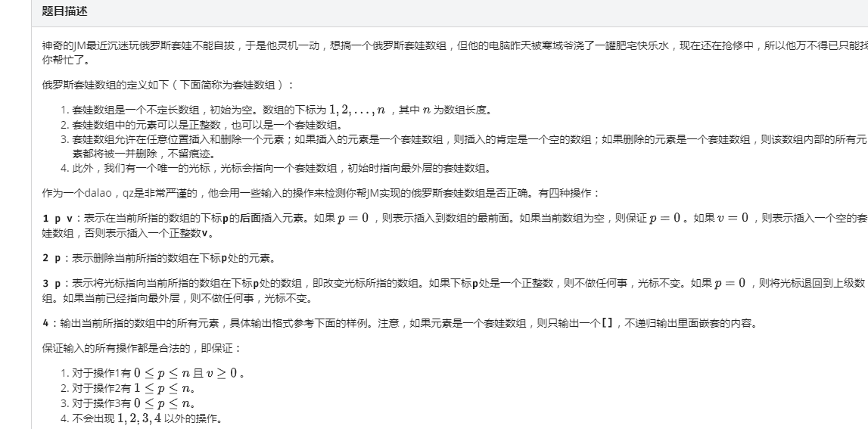
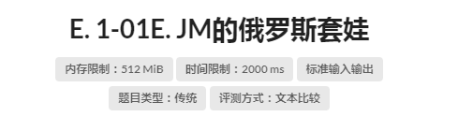
是不是所有问题都能搜索？
解空间有限
方程的精确解？

Slide 7
搜索算法
搜索算法是有目的的穷举一个问题的部分或所有的可能情况，从而求出问题的解的一种方法
搜索算法实际上是根据初始条件和扩展规则构造一棵“搜索树”并寻找符合目标状态的节点的过程。搜索算法的使用第一步在于搜索树的建立，完成搜索的过程就是找到一条从根结点到目标结点的路径，类似于图或树的遍历

Slide 8
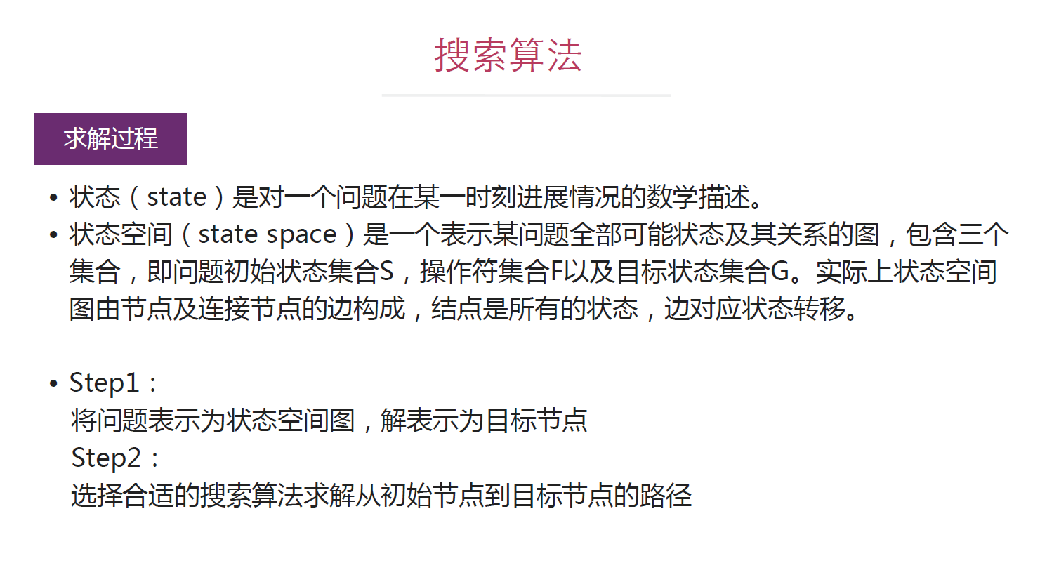

Slide 9
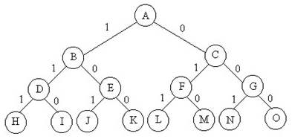
搜索树
用最多3个0或1能组成那些字符串？

Slide 10
一个简单的例子
有20个数
你可以从中取任意个，但不能不取
将取出的求和
最多可以得到多少种不同的和？

Slide 11
暴力搜索每种情况
第1个数：取 or 不取
第2个数：取 or 不取
....
第20个数：取 or 不取
得到一个和，加到set里

Slide 12
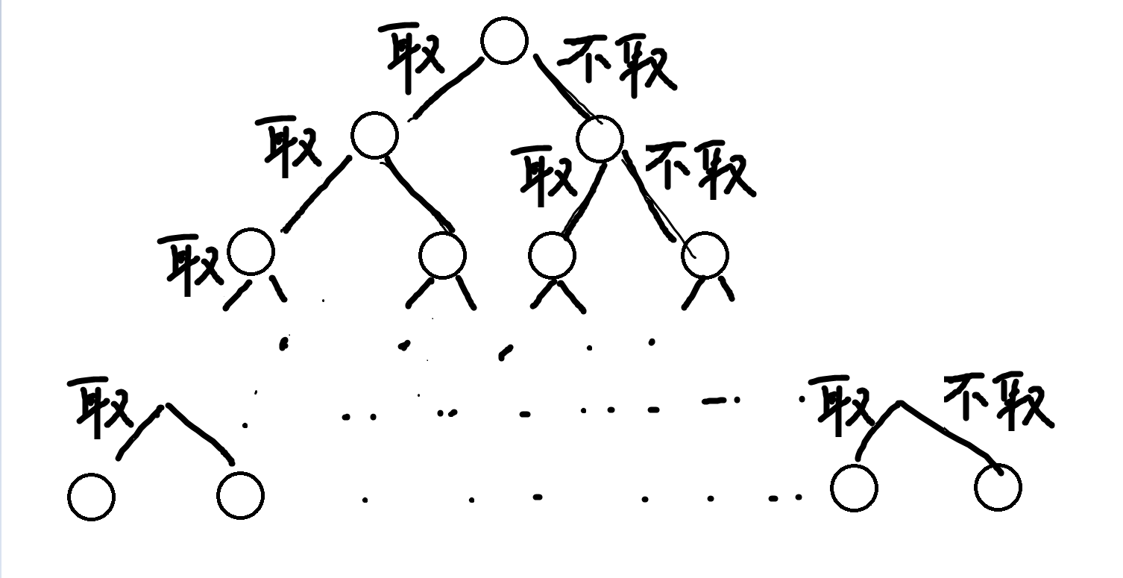

Slide 13
代码实现
void dfs( int t, int sum ) {
if( t == 20 ) {
q.insert( sum );
return;
}
dfs( t + 1, sum + a[ t ] );
dfs( t + 1, sum );
}

Slide 14
常见的搜索
深度优先搜索
DFS
广度优先搜索
BFS

Slide 15
深度优先搜索
首先扩展最新产生的节点。
从初始节点开始。在其子节点中选择一个节点考察，若不是目标节点，则再在该子节点中选择一个子节点进行考察，一直向下搜索，直到某个节点既不是目标节点又不能继续扩展，之后选择兄弟节点进行考察。

Slide 17
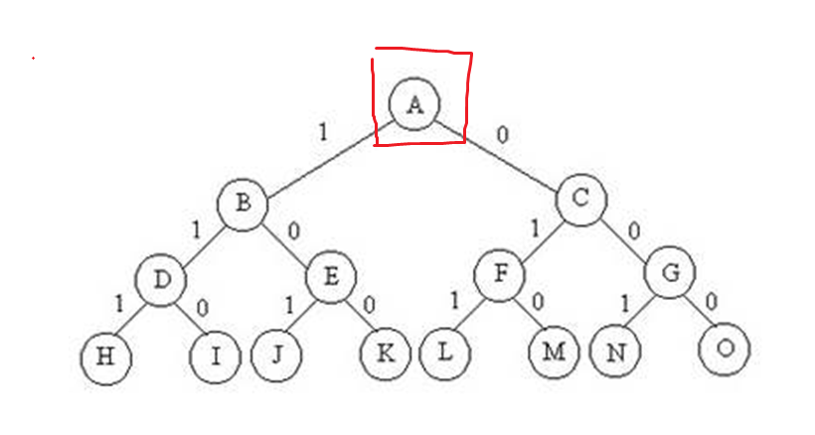

Slide 18
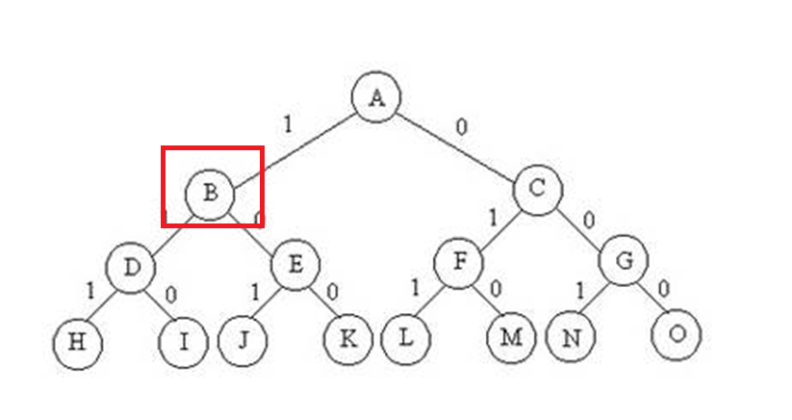

Slide 19
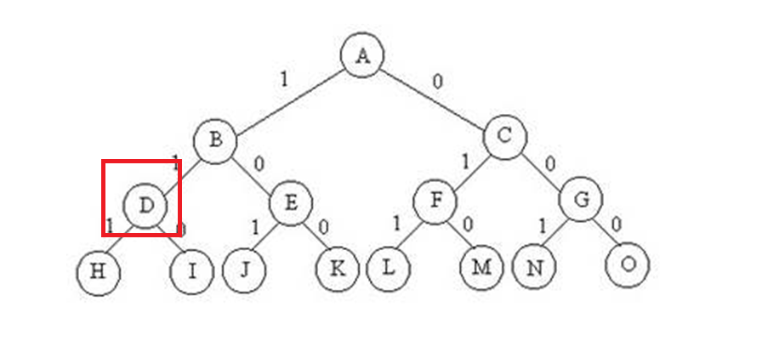

Slide 20
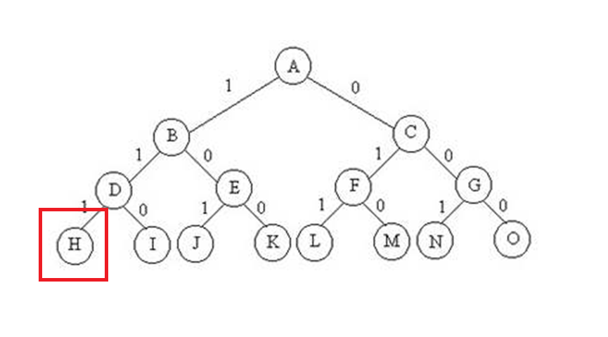

Slide 21
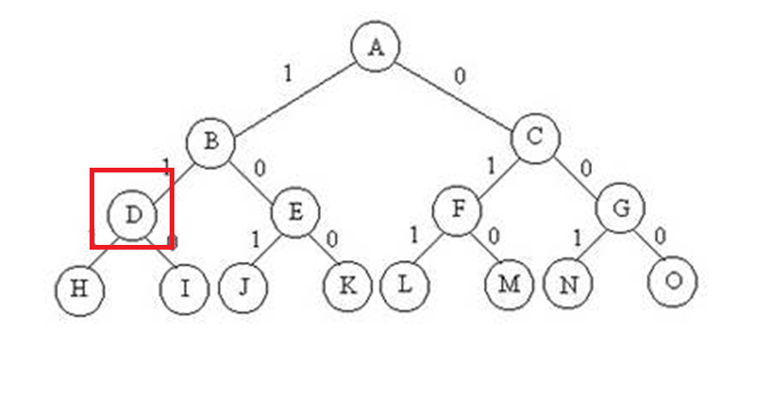

Slide 22
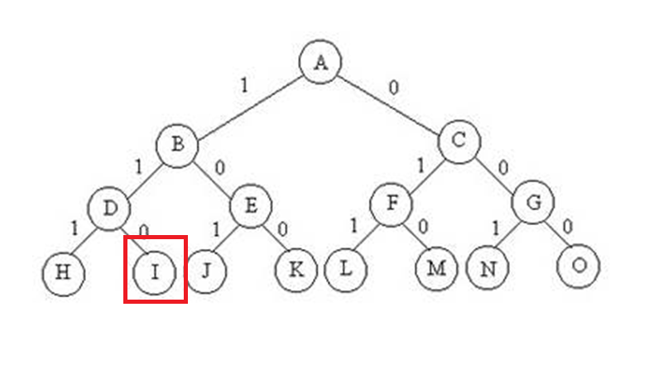

Slide 23
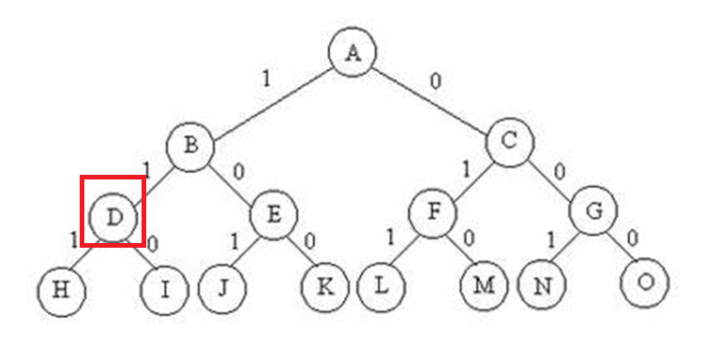

Slide 24
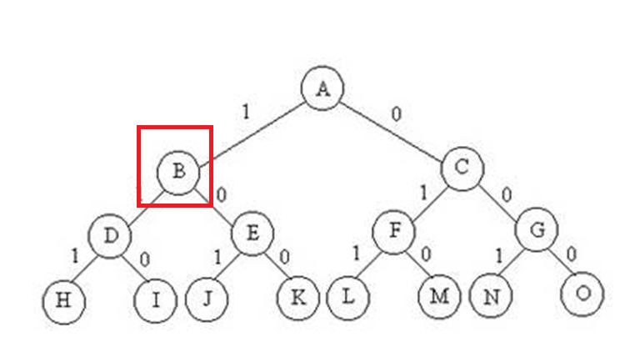

Slide 25
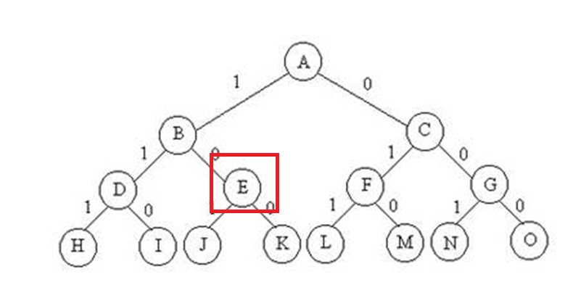

Slide 26
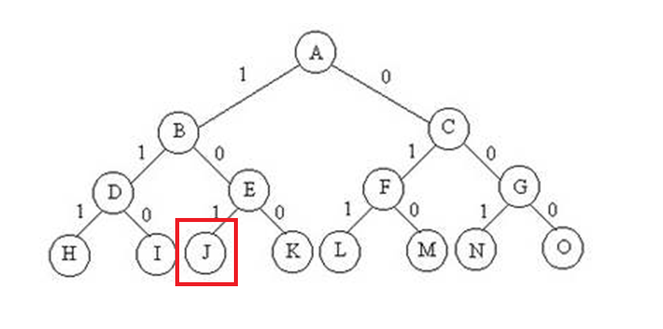

Slide 27
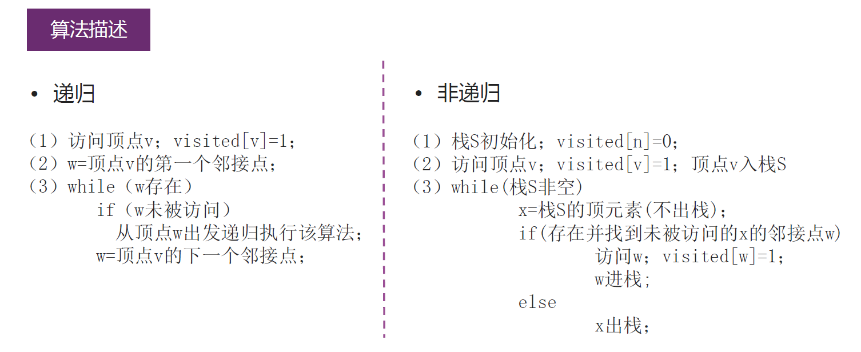
DFS的实现

Slide 28
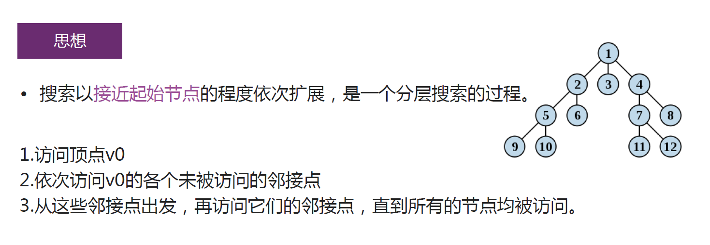
广度优先搜索

Slide 30
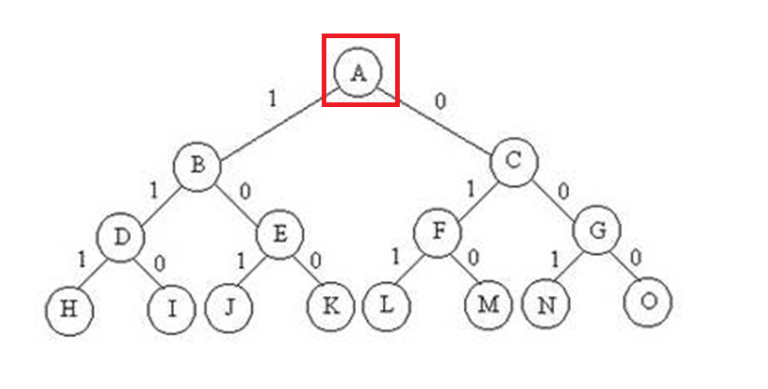

Slide 31
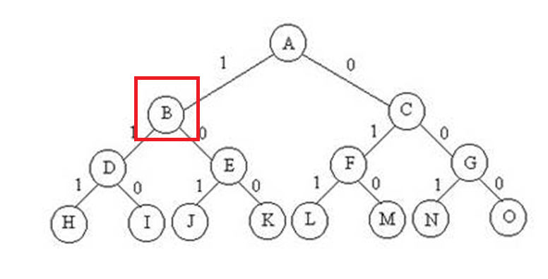

Slide 32
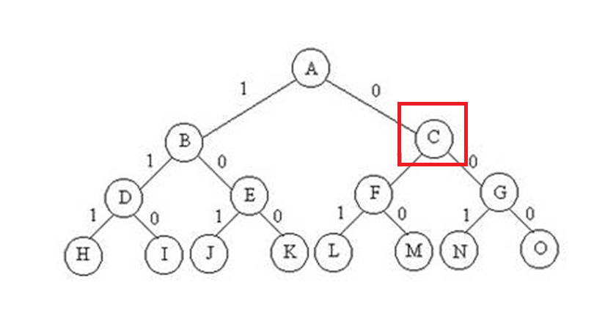

Slide 33
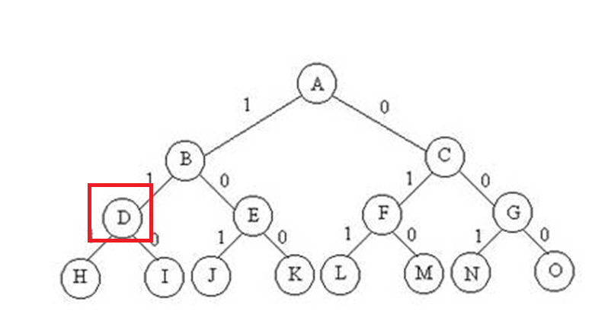

Slide 34
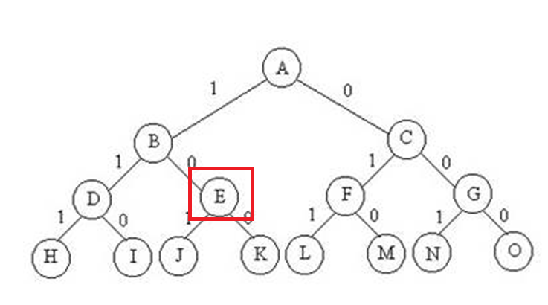

Slide 35
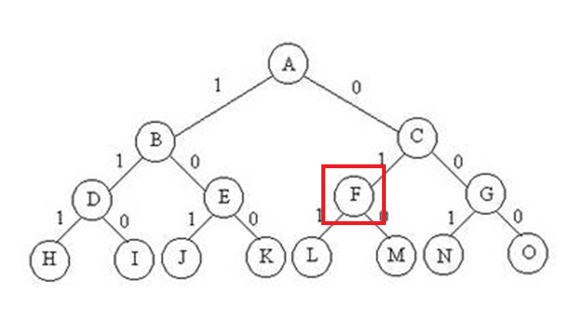

Slide 36
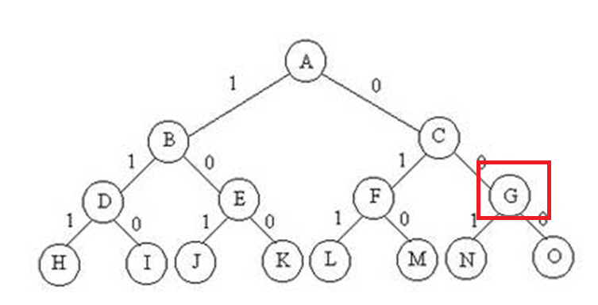

Slide 37
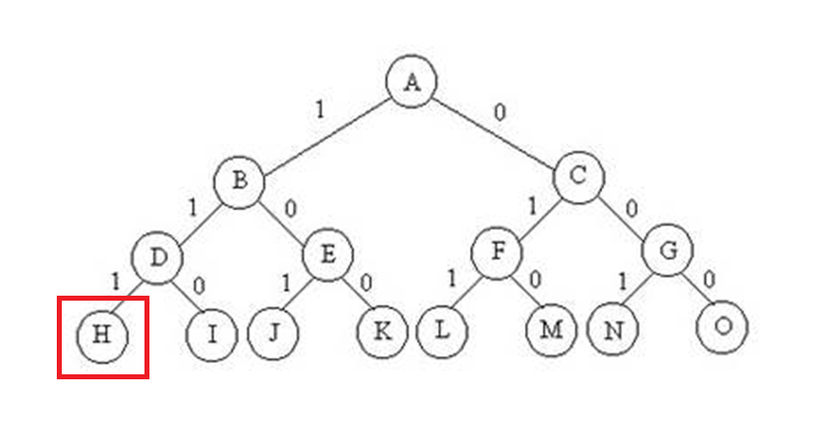

Slide 38
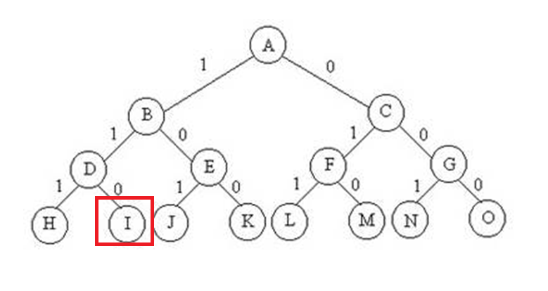

Slide 39
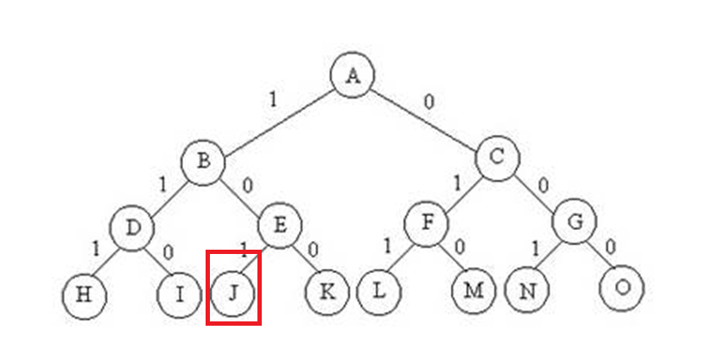

Slide 40
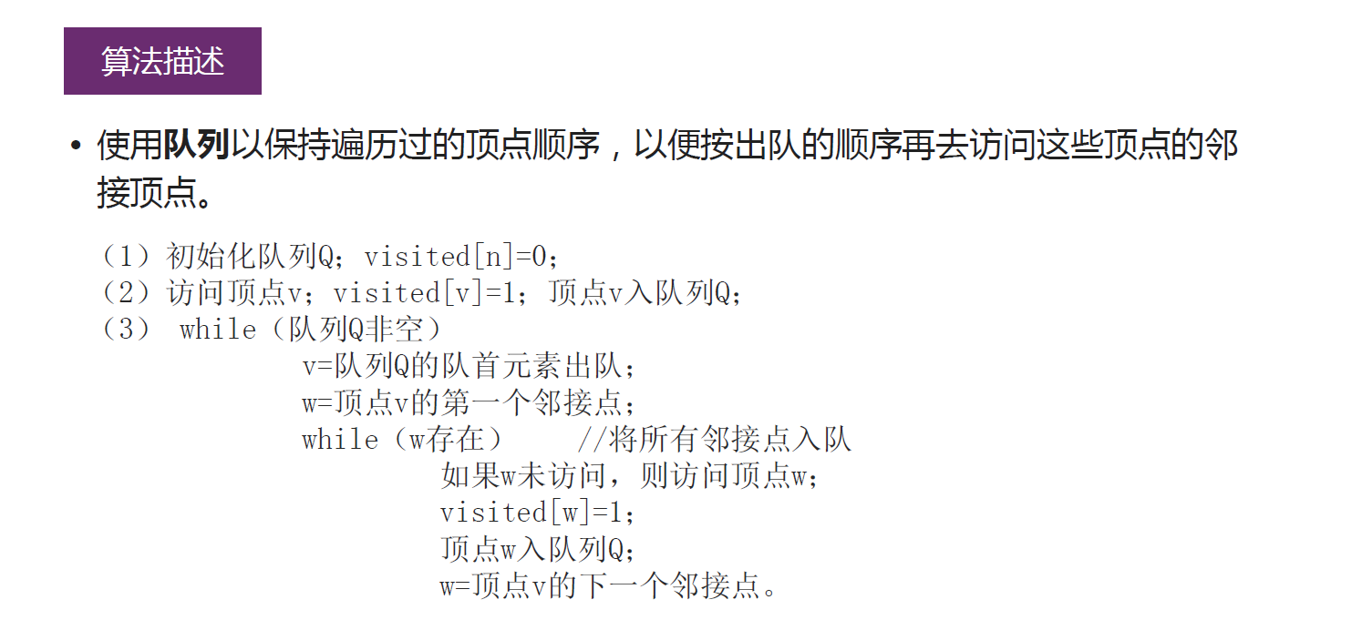
BFS的实现

Slide 41
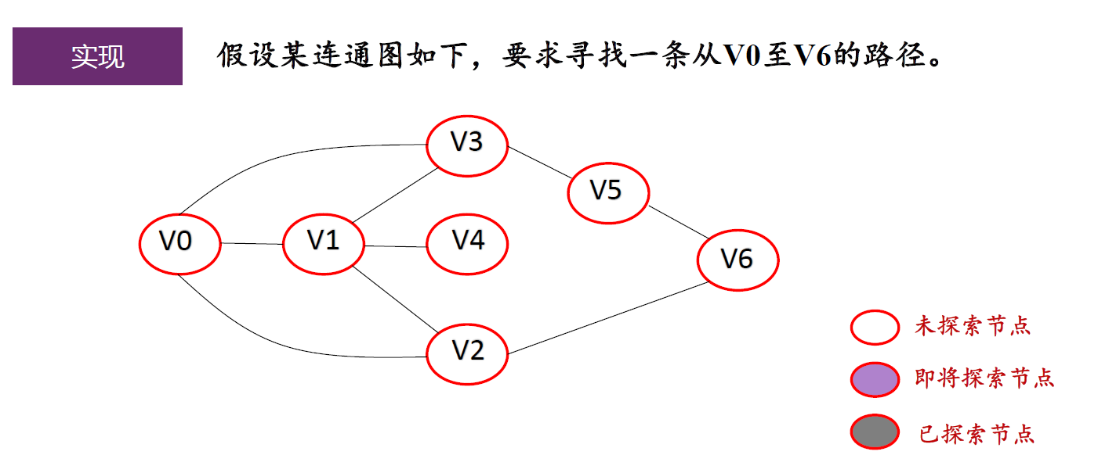
回顾一下DFS和BFS

Slide 42
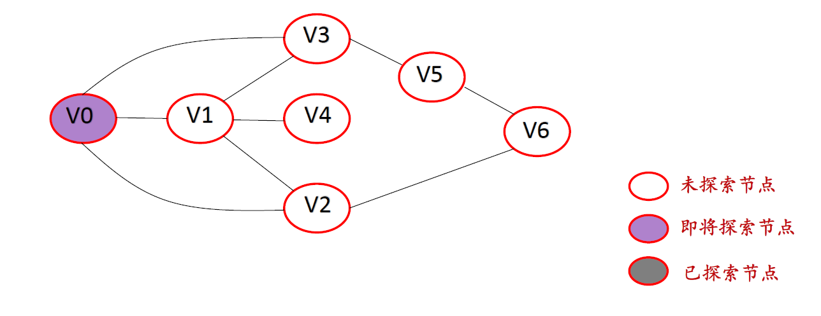

Slide 43
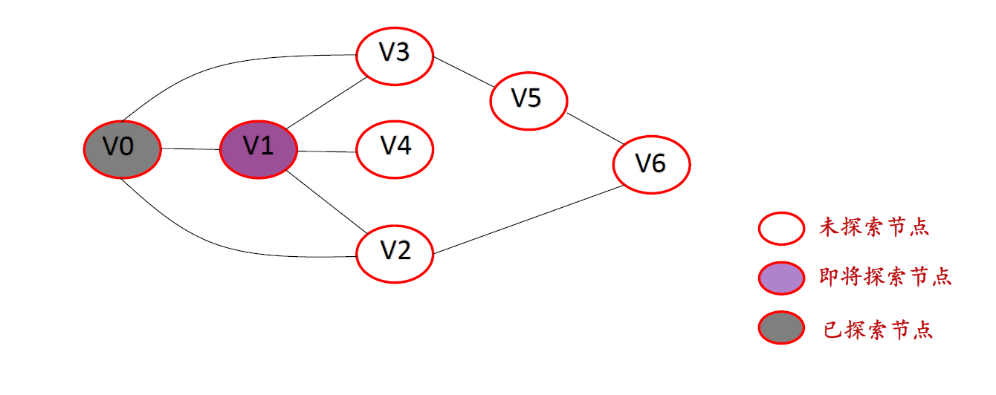

Slide 44
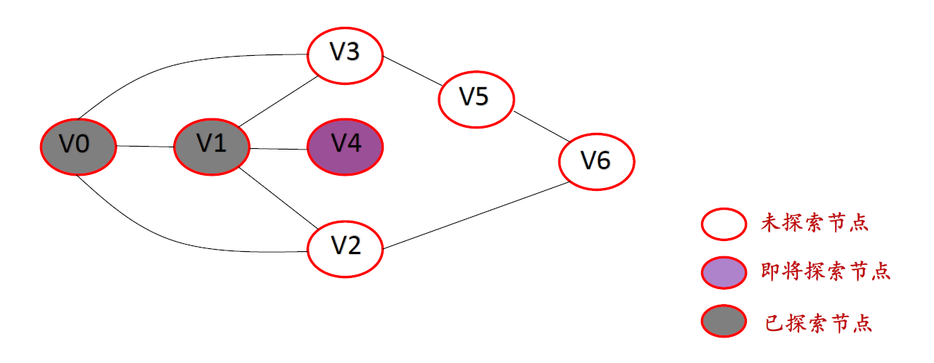

Slide 45
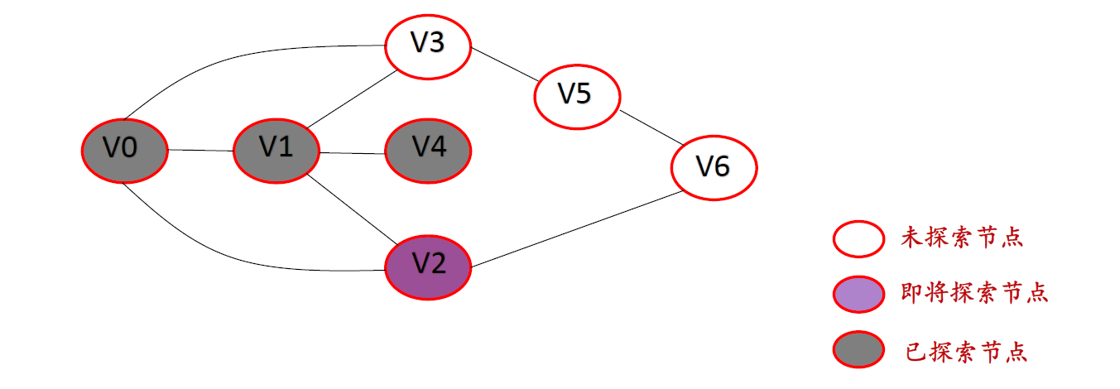

Slide 46
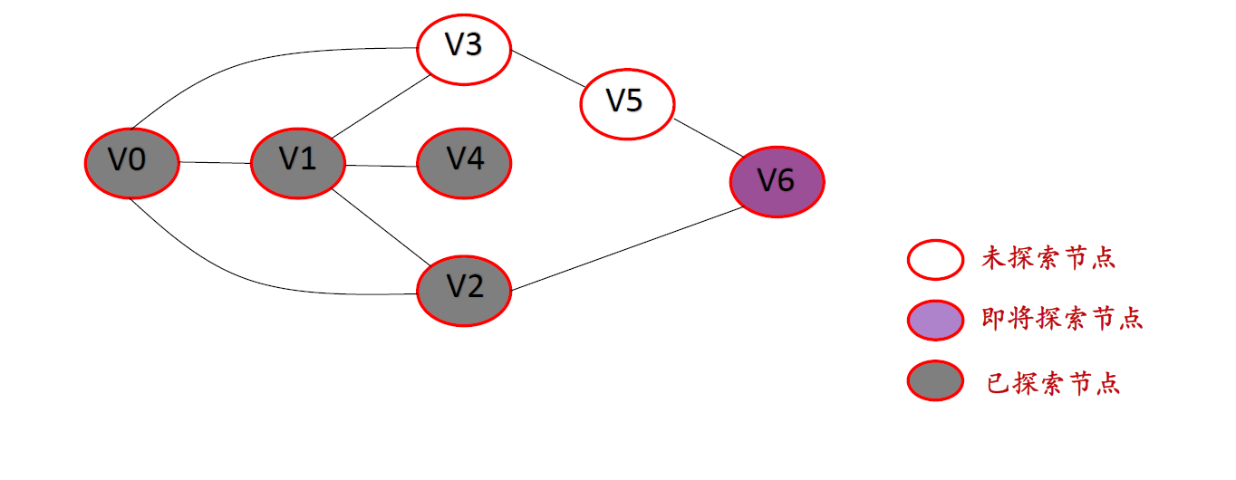

Slide 47
DFS or BFS?

Slide 48
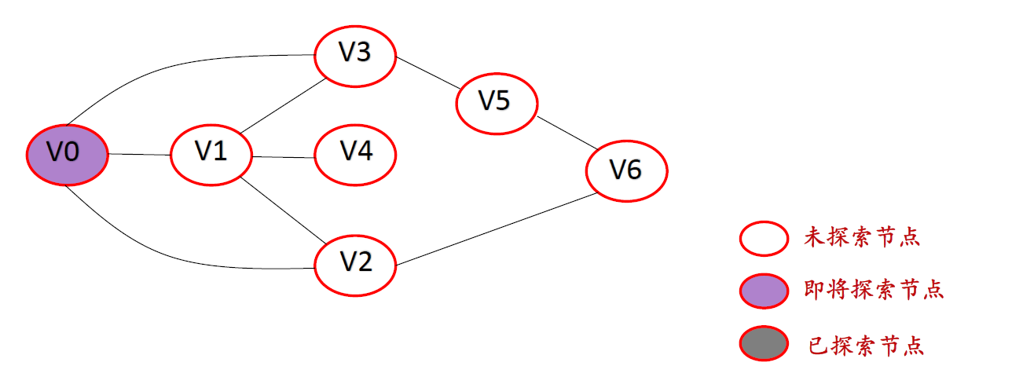

Slide 49
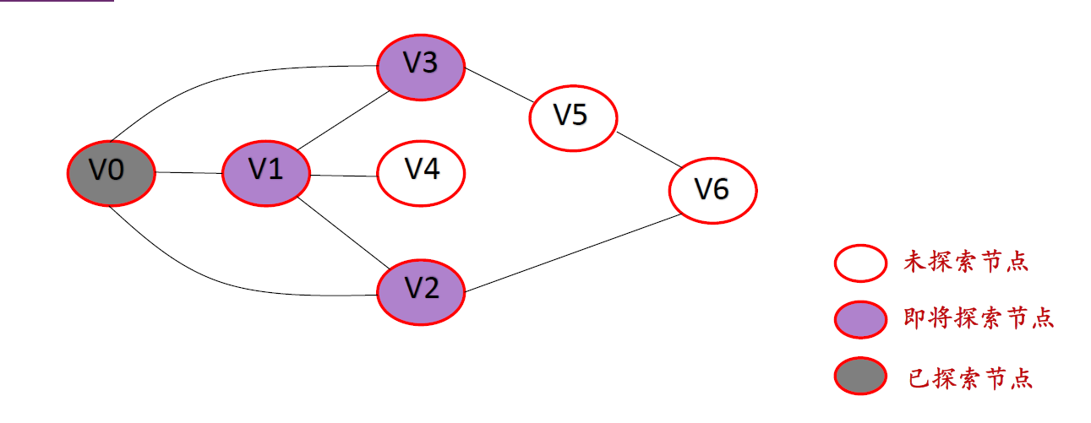

Slide 50
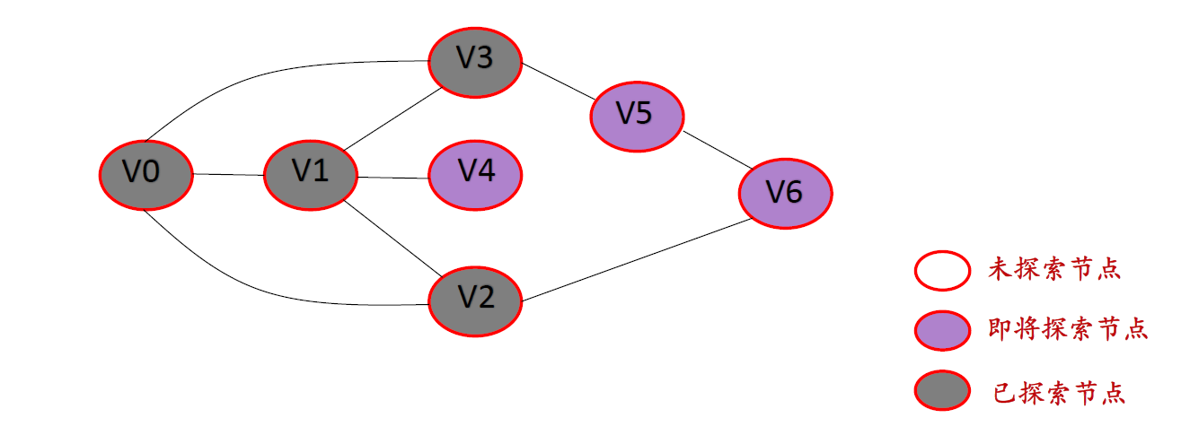

Slide 51
DFS or BFS?

Slide 52
有什么区别？
DFS：
内存消耗小，每层只维护一个节点
求得的解未必最优
主要用于判断可行性
BFS：
内存消耗大，每层维护若干个节点
求得的解一定最优
终于用于求最优解

Slide 53
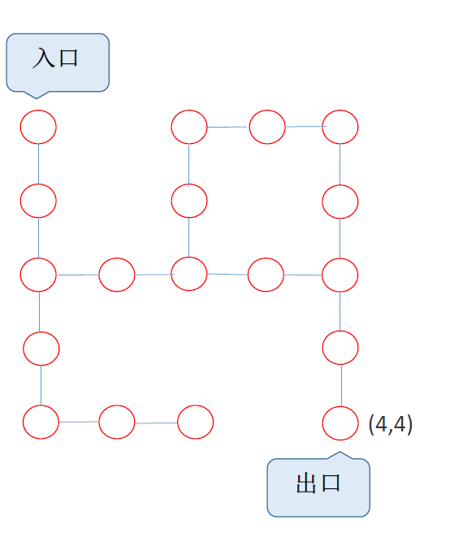
DFS举例

Slide 54
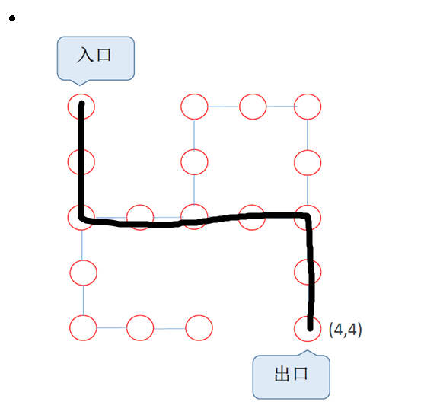

Slide 55
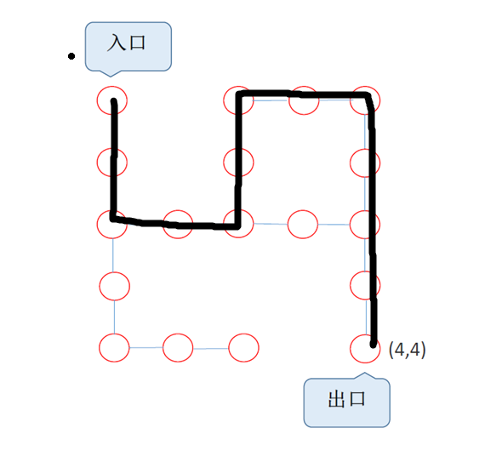

Slide 56
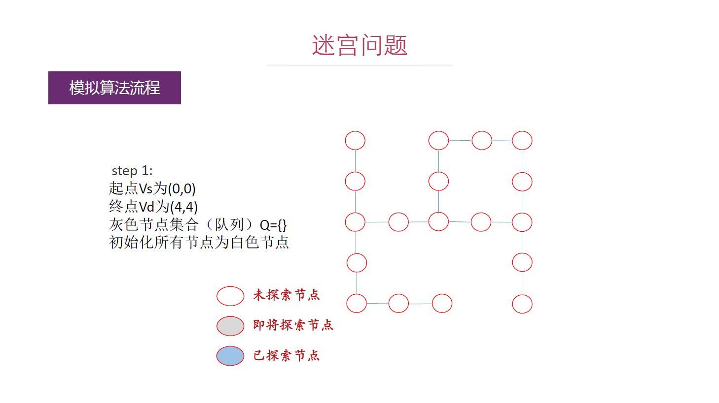
BFS举例

Slide 57
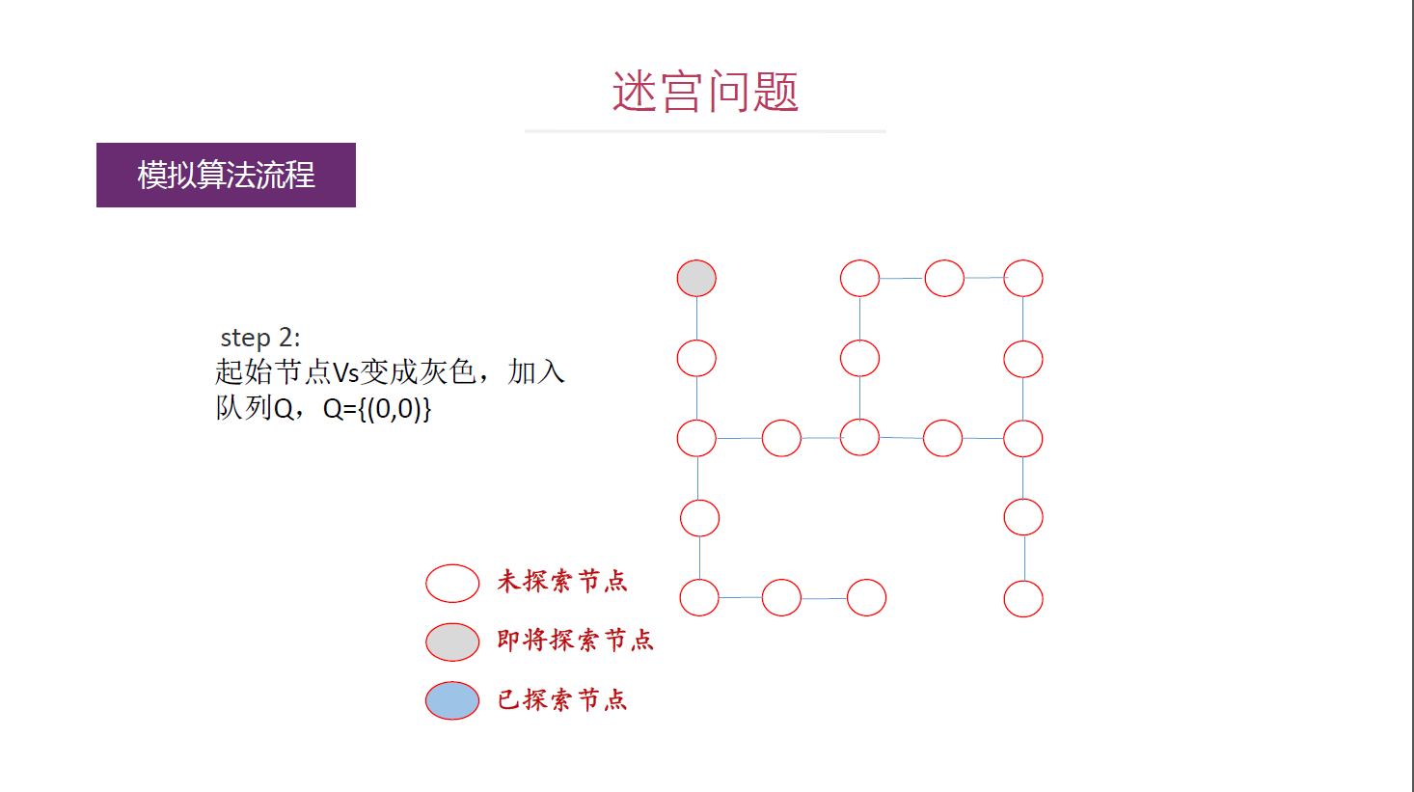

Slide 58
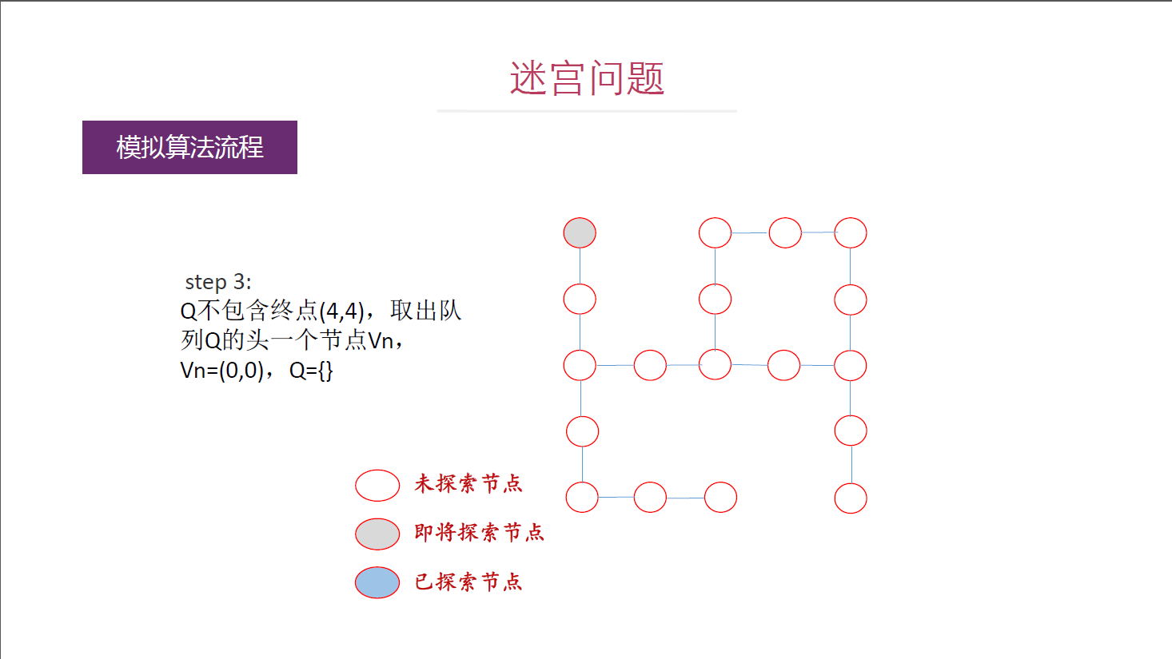

Slide 59


Slide 60
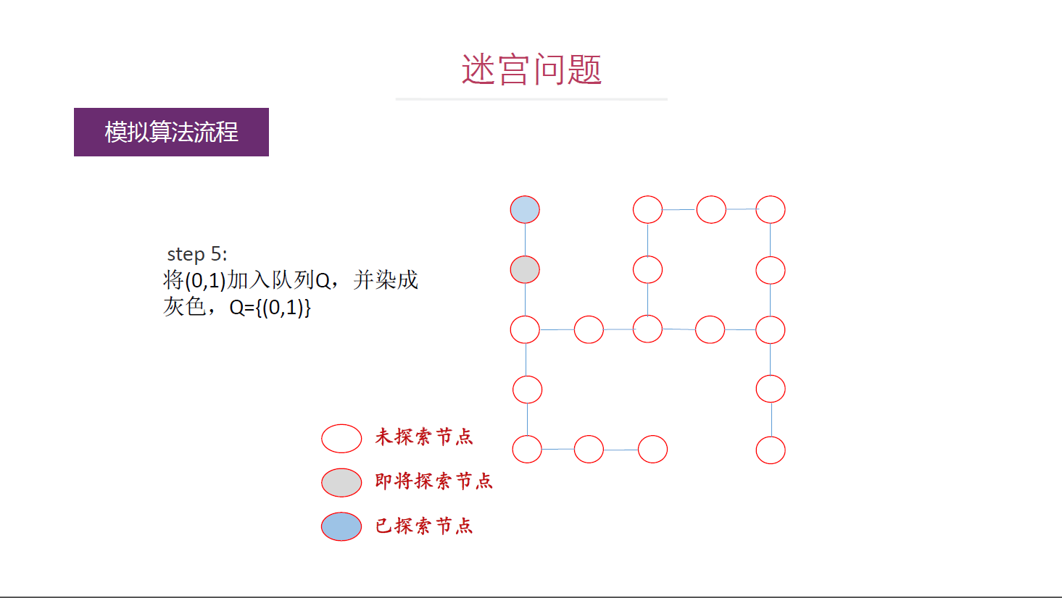

Slide 61
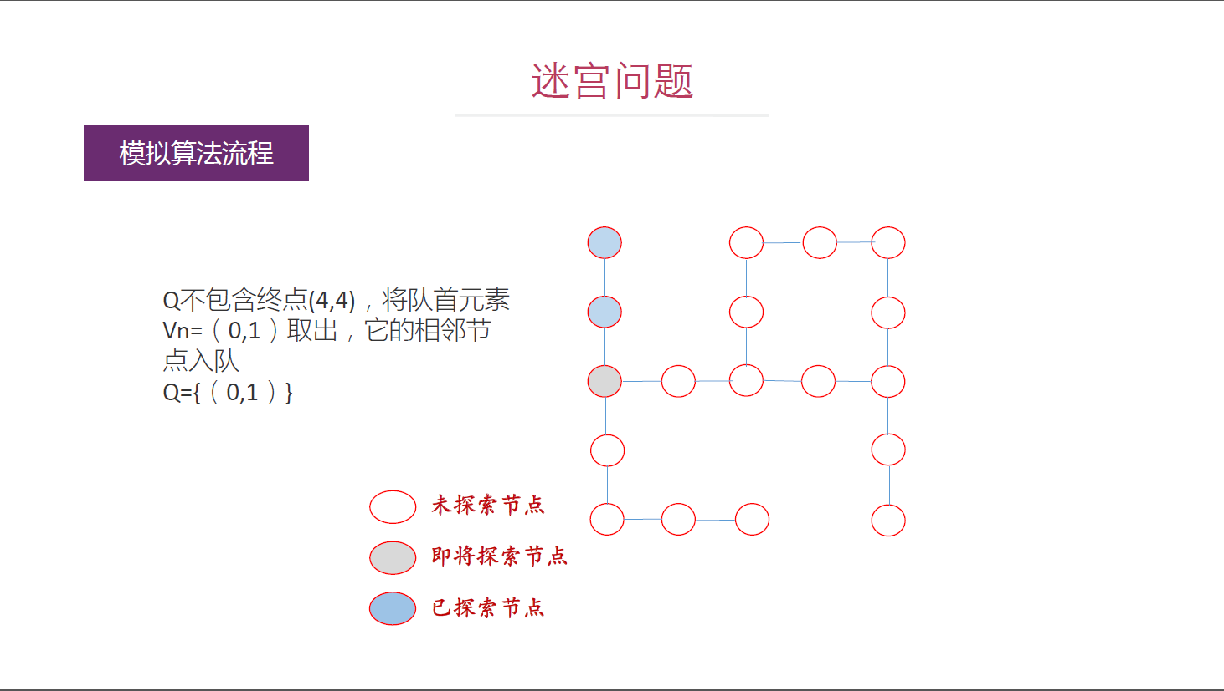

Slide 62
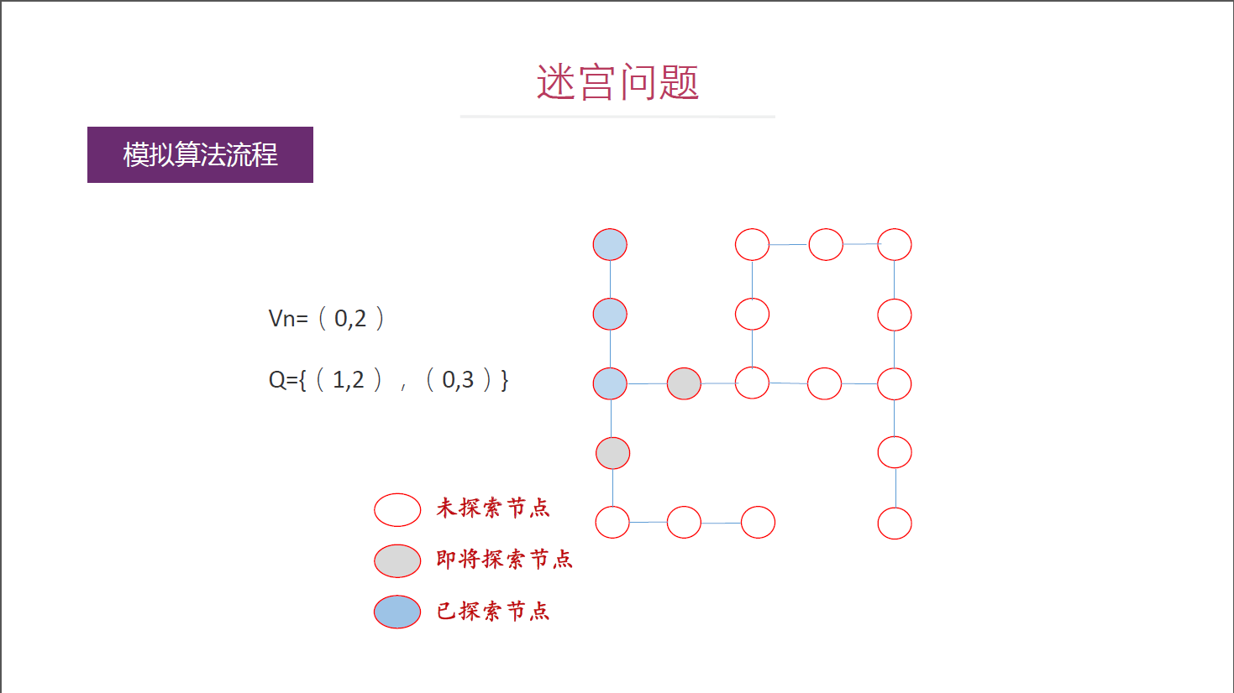

Slide 63
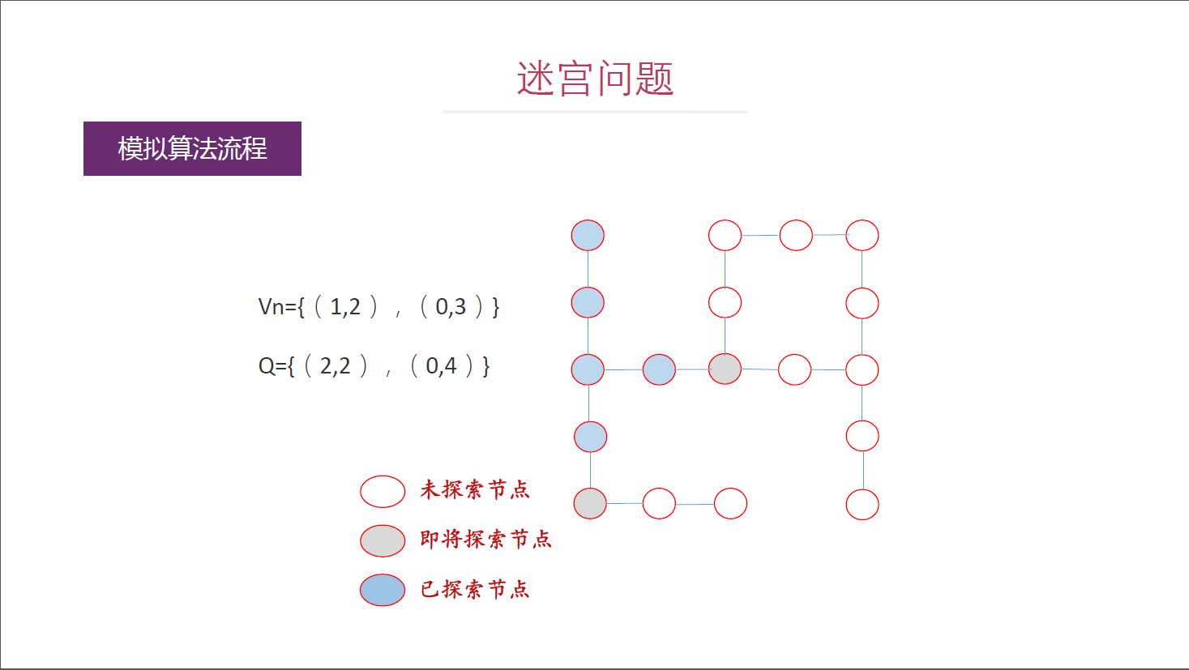

Slide 64
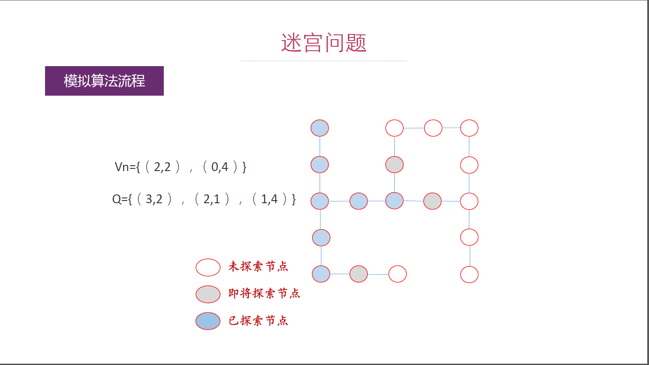

Slide 65
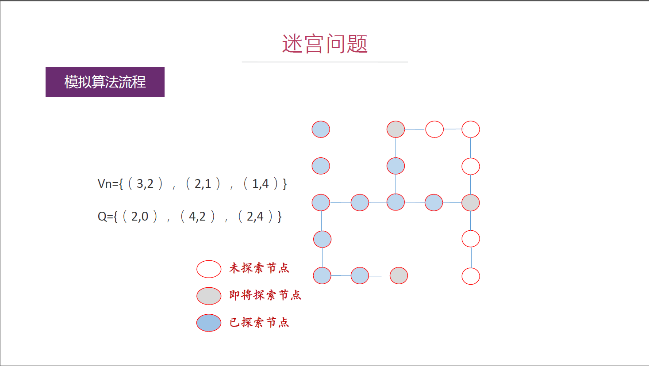

Slide 66


Slide 67


Slide 68

带权边不可以

Slide 69


Slide 70
练习一下

Slide 71


Slide 72


Slide 73


Slide 74


Slide 75


Slide 76


Slide 77



Slide 78
优化——剪枝
为什么可以剪枝？
在搜索树中，可能有一些子树满足相同的性质A
如果答案不满足性质A，则所有这些点都不满足
判断一个点，砍掉一堆点

Slide 79

猜数字

Slide 80
之前的搜索思路
枚举所有方案
判断该方案是否可行
是否可以优化？？

Slide 81
一个不怎么恰当的例子
背包问题
N个物品，容量为M的背包
每个物品有价值Ai和体积Bi
怎么装可以获得尽可能多的价值？

Slide 82
搜索的做法

Slide 83
如果在中间的某一步，体积已经超过了M
还有必要继续搜索吗？
剪枝1（可行性剪枝）

Slide 84
对于每一个节点，我们记录他已经取得物品的总价值为w，总体积为v，剩下的物品的总价值为q
假如我们之前已经获得了某一个方案的价值总和为x
假如w+q<x，是否还有必要继续搜索？
剪枝2（最优性剪枝）

Slide 85
新的搜索思路
边搜索，边判断
如果当前状态不可能导出最优解，则回溯
不需要等到最后才判定是否能得到最优解，跳过了中间一系列不可能导出最优解的过程
——因为走的少，所以走得快

Slide 86
回溯？？
之前我们说过，搜索就是在搜索树中遍历
如果我们搜索到了叶节点，或者该节点的所有子节点我们都已经搜索过了，现在应该干啥？
回溯——回到父节点，继续搜索

Slide 87
简而言之
走迷宫
走到死胡同了，倒回去，换一个路口继续走
如果上一个岔道没有新的岔路未探索了，再倒回去
回溯

Slide 88
剪枝+回溯？
通俗地说，本来走迷宫，我们走到死胡同才会倒回去
现在我们nb了，眼睛带透视的，可以看到当前位置的前方若干步
不需要走到死胡同，我们就可以判定这条路一定是死路，从而直接回退，而不是非要撞到墙才回头

Slide 89

以前的我们

Slide 90

现在的我们

Slide 91

你的透视是有限的

Slide 92
经典应用题
N皇后问题
给定一个N*N的棋盘，如何放置尽可能多的皇后，使得皇后之间两辆不攻击？
皇后的攻击范围是：该行，该列，以及该点所在的两条对角线

Slide 93

皇后的攻击范围

Slide 94
思路分析
我们按行来，每一行遍历该行的每一列，尝试将皇后放在这里
如果能放下，则进入下一行
如果不能放下，则尝试下一列
如果最后一列尝试完了，则回溯
如果进入了N+1行，表示前N行都已经放完了，则为一个合法方案

Slide 95

4*4的棋盘举例

Slide 96


Slide 97


Slide 98


Slide 99


Slide 100


Slide 101


Slide 102


Slide 103


Slide 104


Slide 105


Slide 106


Slide 107


Slide 108


Slide 109


Slide 110


Slide 111


Slide 112


Slide 113


Slide 114


Slide 115
如何判断是否可行？
暴力检查？
每到（i,j），我们依次向左，左上，上，右上搜索，看看有没有已经放置的棋子
可以，但是太慢
通过记录一些额外的信息，完成O（1）的检查
咋整？

Slide 116
怎么快速判断可行
行判断
由于我们是按行搜索的，因此行一定满足
列判断
用row[i]记录第i列是否已经放置了棋子
对角线判断
怎么表示对角线？

Slide 117

怎么表示对角线？
主对角线
容易看出，同一条主对角线上的点，x+y相同
不同主对角线上的点，则不同

Slide 118

怎么表示对角线？
副对角线
容易看出，同一条副对角线上的点，x-y相同
不同主对角线上的点，则不同
注意负值的处理
--加上偏移量
--分类

Slide 119
判断的总结
用row[i]表示第i列是否有棋子
用md[i]表示第i条主对角线是否有棋子
用cd[i]表示第i条副对角线是否有棋子

Slide 120
新的算法流程
按行遍历，对于每一行，依次搜索每一列
检查改点对应的row, md, cd，若均为false，则将其标记为true，进入下一行
若有一个为true，则搜索下一列
若没有下一列，则回溯
对已经放置棋子的点回溯时，记得清空row, md, cd

Slide 121


Slide 122
复习
有一个5*5的棋盘，有一个马在（1,1）的位置，按照马的走法，最少走一步，最多走三步，他可以到达哪些地方？

Slide 123


dfs写法：

Slide 124


Slide 125


bfs写法

Slide 127
思考
为什么DFS写法中需要记录mi[x][y]，用来表示到达(x,y)的最小步数，而BFS不需要？

Slide 128



Slide 129
总结BFS和DFS
都能遍历整个解集树
在找“最短”、“最小”、“最近”的时候用BFS，因为它是按层的
在找唯一解的时候用DFS，因为能少跑很大一部分解集树
都能用的时候用DFS，因为好写

Slide 130
注意有时候DFS会爆栈
需要自己模拟递归

Slide 131


记忆化搜索
洛谷 P1464 Function

Slide 132



Slide 133



Slide 134

类比一下斐波那契数列
F[n]=F[n-1]+F[n-2]

Slide 135
算过的数一直算？
算过的数还用算吗？
当然不用了
怎么解决
开个数组记录一下

Slide 136


Slide 137
现在你会的优化
剪枝
回溯
记忆化

Slide 138
还不够
很多时候状态并不好表示
状压搜索

Slide 139



来试试

Slide 140
这怎么写
最初的bfs，状态仅有三个参数
x, y, t
现在多了一个参数，拥有的钥匙情况
怎么表示？

Slide 141
状态压缩
最多也就10把钥匙
用一个10位的二进制数来记录钥匙的拥有情况
如果有第i把钥匙，则第i位置1，否则为0
也就2^10=1024种状态
20*20*1024*4

Slide 142
看到这说明讲的比较快
额外的一些练习

Slide 143


Slide 144


Slide 145


Slide 146
如果要求最小值呢？
DFS还行吗？

Slide 147
例如：13
有一些解：
1001
1000000001
1000000000000001
DFS：1-10-100-1000-1000.....---1000000000000001
显然不是最优解

Slide 148
BFS可以吗？
为什么？

Slide 149


Slide 150


Slide 151


Slide 152


Slide 153


Slide 154


Slide 155

今天数据可能比较大
如果你用的JAVA莫名其妙T了

